Slide 1




KHỞI ĐỘNG

Slide 2

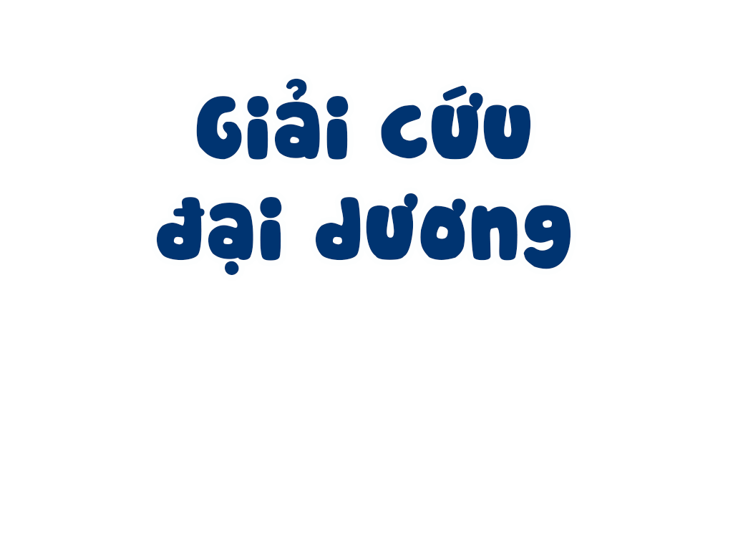
Các bạn hải sản dưới biển bị đã bị vướng lưới của bác nông dân đi đánh cá. Hãy cứu các bạn hải sản bằng cách trả lời đúng các câu hỏi nhé.

Slide 3
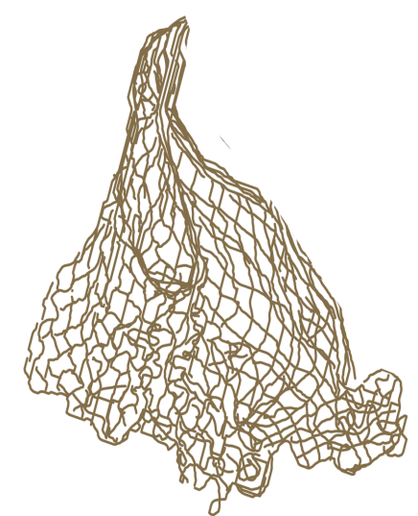








Slide 4
Trong bài “Sáng kiến của bé Hà”
Bé Hà hỏi bố điều gì?
A. Vì sao không có ngày của ông bà?
.
B. Vì sao không có ngày của cha?
C. Vì sao không có ngày của mẹ?
D. Vì sao không có ngày Quốc tế thiếu nhi?
Notes:
Bấm vào con cá để quay về trang chủ

Slide 5
Vì sao bé Hà và bố chọn ngày lập đông làm “ngày của ông bà”?
A. Vì ngày hôm đó mọi người đều rảnh.
B. Vì ngày đó là ngày cuối tuần.
C. Vì ông bà thích ngày đó.
D. Vì khi trời bắt đầu rét, mọi người cần chăm lo cho sức khỏe các cụ già.
Notes:
Bấm vào bạch tuột để quay về trang chủ

Slide 6
Gần đến ngày lập đông, Hà còn băn khoăn chuyện gì?
A. Nên trang trí như thế nào?
B. Nên mời những ai?
C. Nên chọn quà gì tặng cho ông bà?
.
D. Nên ăn những món gì?
Notes:
Bấm vào con cá để quay về trang chủ

Slide 7
Món quà Hà tặng ông bà là gì?
A. Một bộ quần áo.
B. Một bó hoa hồng.
.
C. Chùm điểm 10.
D. Một chiếc khăn ấm áp.
Notes:
Bấm vào con cua để quay về trang chủ

Slide 8
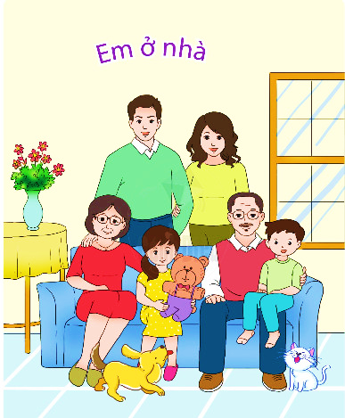

Slide 9

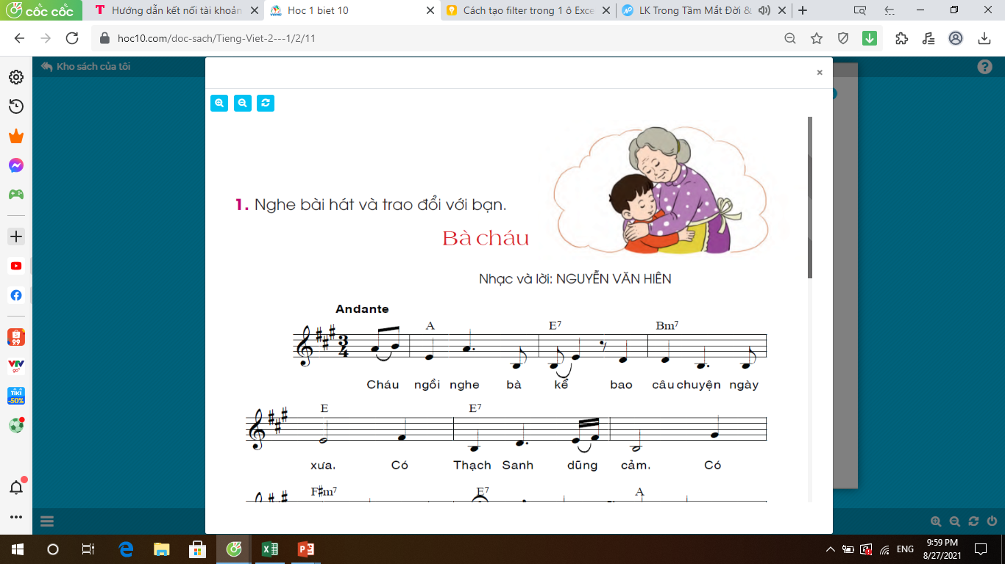
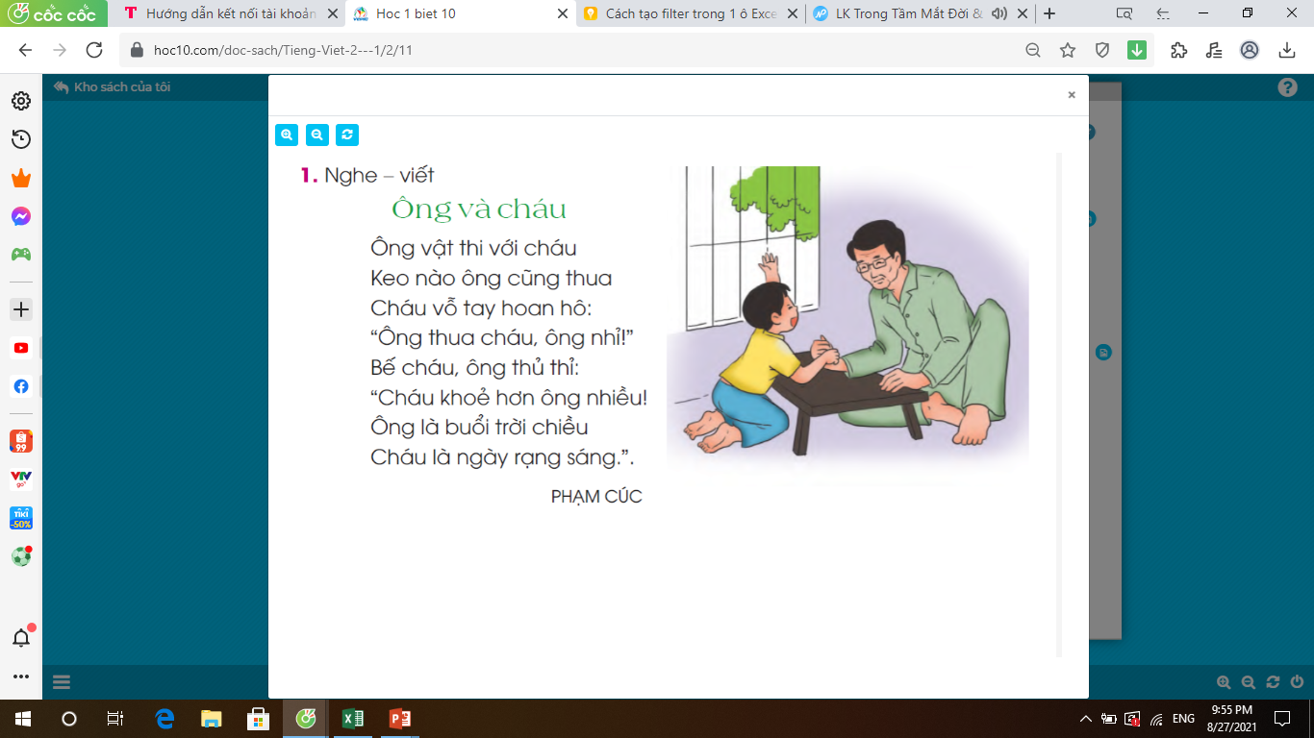
Bài 13
Yêu kính ông bà

Slide 10
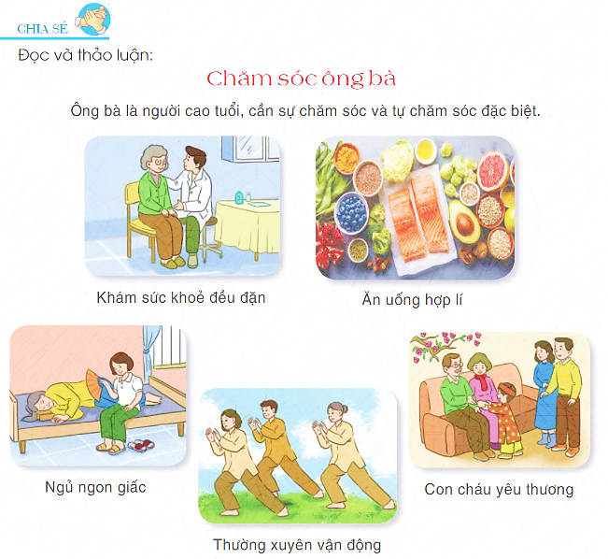

Slide 11

Em có thể làm gì để giúp ông bà khỏe mạnh?
Gợi ý
- Đọc cho ông bà nghe bài em vừa đọc.
- Nhắc ông bà thực hiện những điều trên.
- Quan tâm, trò chuyện với ông bà.

Slide 12
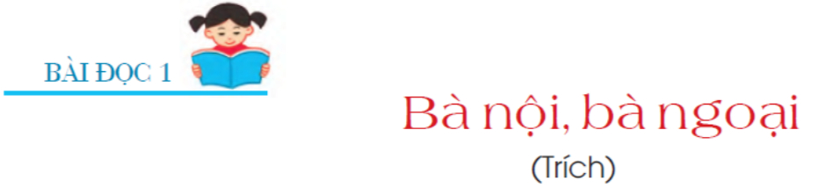
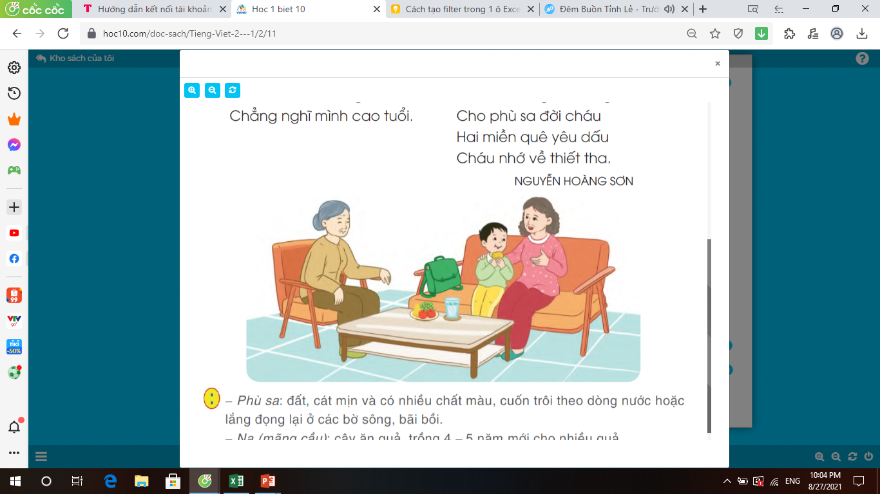

Slide 13



ĐỌC

Slide 14
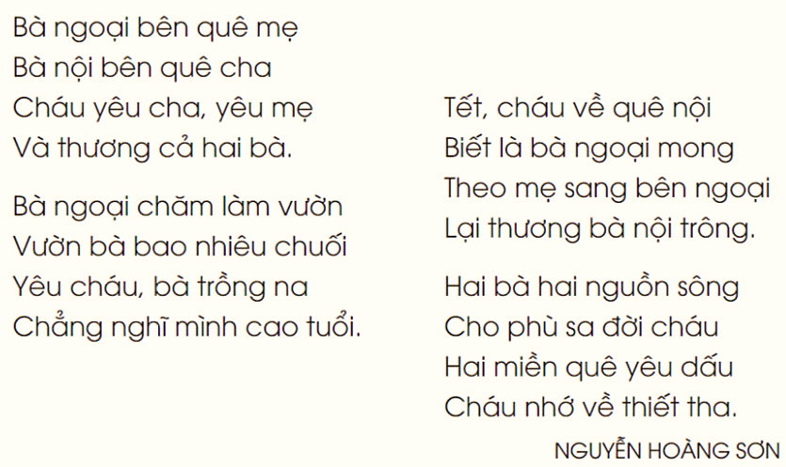
Bà nội, bà ngoại
(trích)
Đọc

Slide 15
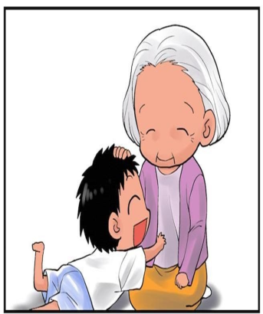
LUYỆN ĐỌC
Bà nội, bà ngoại
Bà ngoại
Bà ngoại bên quê mẹ Bà nội bên quê cha Cháu yêu cha, yêu mẹ Và thương cả hai bà.
Bà ngoại chăm làm vườn Vườn bà bao nhiêu chuối Yêu cháu, bà trồng na Chẳng nghĩ mình cao tuổi.
Tết, cháu về quê nội Biết là bà ngoại mong Theo mẹ sang bên ngoại Lại thương bà nội trông.
Hai bà hai nguồn sông Cho phù sa đời cháu Hai miền quê yêu dấu Cháu nhớ về thiết tha.
Nguyễn Hoàng Sơn
Bà nội
phù sa
Chẳng nghĩ
thiết tha

Slide 16

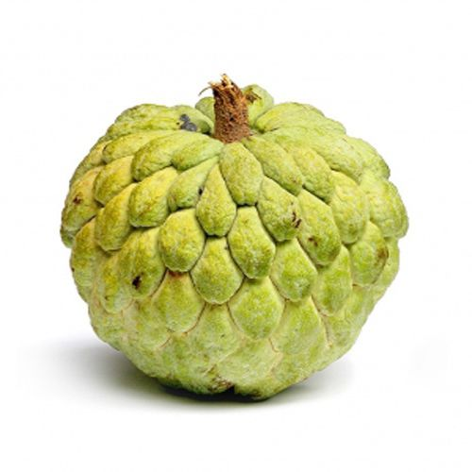
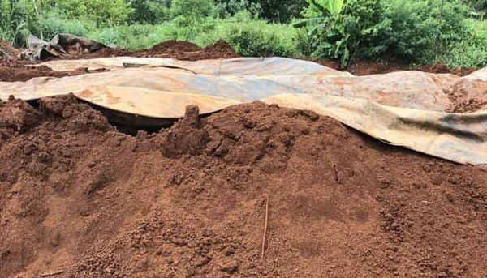
Na (mãng cầu):
cây ăn quả, trồng 4 - 5 năm mới cho nhiều quả.
Chú thích
Phù sa:
đất, cát mịn và có nhiều chất màu, cuốn trôi theo dòng nước hoặc lắng đọng lại ở các bờ sông, bài bồi.

Slide 17
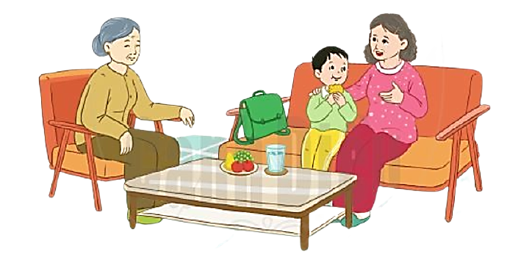
3
Tết, cháu về quê nội Biết là bà ngoại mong Theo mẹ sang bên ngoại Lại thương bà nội trông.
Hai bà hai nguồn sông Cho phù sa đời cháu Hai miền quê yêu dấu Cháu nhớ về thiết tha.
Nguyễn Hoàng Sơn
BÀI THƠ CHIA LÀM MẤY ĐOẠN ?
Bà nội, bà ngoại
ĐỌC ĐOẠN
4
1
Bà ngoại bên quê mẹ Bà nội bên quê cha Cháu yêu cha, yêu mẹ Và thương cả hai bà.
Bà ngoại chăm làm vườn Vườn bà bao nhiêu chuối Yêu cháu, bà trồng na Chẳng nghĩ mình cao tuổi.
2

Slide 18
Tết, cháu về quê nội Biết là bà ngoại mong Theo mẹ sang bên ngoại Lại thương bà nội trông.
Hai bà hai nguồn sông Cho phù sa đời cháu Hai miền quê yêu dấu Cháu nhớ về thiết tha.
Nguyễn Hoàng Sơn
ĐỌC TOÀN BÀI
Bà nội, bà ngoại
Bà ngoại bên quê mẹ Bà nội bên quê cha Cháu yêu cha, yêu mẹ Và thương cả hai bà.
Bà ngoại chăm làm vườn Vườn bà bao nhiêu chuối Yêu cháu, bà trồng na Chẳng nghĩ mình cao tuổi.

Slide 19



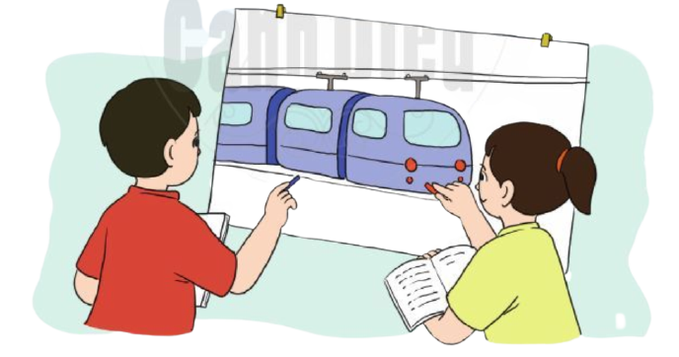
TIẾT 2
ĐỌC HIỂU – LUYỆN TẬP

Slide 20


Đọc hiểu

Slide 21
BÀ NỘI, BÀ NGOẠI
Bà ngoại bên quê mẹ Bà nội bên quê cha Cháu yêu cha, yêu mẹ Và thương cả hai bà.
Bà ngoại chăm làm vườn Vườn bà bao nhiêu chuối Yêu cháu, bà trồng na Chẳng nghĩ mình cao tuổi.
Tết, cháu về quê nội Biết là bà ngoại mong Theo mẹ sang bên ngoại Lại thương bà nội trông.
Hai bà hai nguồn sông Cho phù sa đời cháu Hai miền quê yêu dấu Cháu nhớ về thiết tha.
Nguyễn Hoàng Sơn
ĐỌC HIỂU
1. Bài thơ là lời của ai nói về ai?
- Bài thơ là lời của người cháu nói về bà nội và bà ngoại của mình.

Slide 22
BÀ NỘI, BÀ NGOẠI
Bà ngoại bên quê mẹ Bà nội bên quê cha Cháu yêu cha, yêu mẹ Và thương cả hai bà.
Bà ngoại chăm làm vườn Vườn bà bao nhiêu chuối Yêu cháu, bà trồng na Chẳng nghĩ mình cao tuổi.
Tết, cháu về quê nội Biết là bà ngoại mong Theo mẹ sang bên ngoại Lại thương bà nội trông.
Hai bà hai nguồn sông Cho phù sa đời cháu Hai miền quê yêu dấu Cháu nhớ về thiết tha.
Nguyễn Hoàng Sơn
2. Tìm những hình ảnh nói lên tình yêu thương của hai bà dành cho cháu:
Ở khổ thơ 2
b) Ở khổ thơ 3
“Yêu cháu, bà trồng na Chẳng nghĩ mình cao tuổi”
“Biết là bà ngoại mong”
“Lại thương bà nội trông”

Slide 23
3. Mỗi câu thơ dưới đây nói lên tình cảm gì của cháu đối với hai bà? Ghép đúng:
Cháu yêu cha, yêu mẹ
Và thương cả hai bà
1) Tình yêu thương
b) Hai bà hai nguồn sông
Cho phù sa đời cháu
2) Lòng biết ơn
c) Hai miền quê yêu dấu
Cháu nhớ về thiết tha

Slide 24


Học thuộc lòng hai khổ thơ cuối
Tết, cháu về quê nội Biết là bà ngoại mong Theo mẹ sang bên ngoại Lại thương bà nội trông.
Hai bà hai nguồn sông Cho phù sa đời cháu Hai miền quê yêu dấu Cháu nhớ về thiết tha.

Slide 25


Slide 26
BÀ NỘI, BÀ NGOẠI
Bà ngoại bên quê mẹ Bà nội bên quê cha Cháu yêu cha, yêu mẹ Và thương cả hai bà.
Bà ngoại chăm làm vườn Vườn bà bao nhiêu chuối Yêu cháu, bà trồng na Chẳng nghĩ mình cao tuổi.
Tết, cháu về quê nội Biết là bà ngoại mong Theo mẹ sang bên ngoại Lại thương bà nội trông.
Hai bà hai nguồn sông Cho phù sa đời cháu Hai miền quê yêu dấu Cháu nhớ về thiết tha.
Nguyễn Hoàng Sơn
1. Tìm các từ ngữ chỉ tình cảm bà cháu trong một khổ thơ.
M: “thương cả hai bà”. (Khổ thơ 1)
thương
Yêu
Khổ 1: thương .
Khổ 2: yêu.
Khổ 3: mong, thương, trông.
Khổ 4: yêu dấu, nhớ, thiết tha.
mong
thương
trông
yêu dấu
nhớ
thiết tha

Slide 27
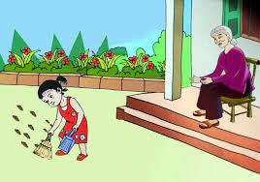

2. Em cần thêm dấu phẩy vào chỗ nào trong các câu sau?
a) Tuần nào bố mẹ cũng cho em đến thăm ông bà nội ông bà ngoại.
,
b) Em giúp ông bà quét nhà nhặt rau cho gà ăn.
,
,

Slide 28
Tết, cháu về quê nội Biết là bà ngoại mong Theo mẹ sang bên ngoại Lại thương bà nội trông.
Hai bà hai nguồn sông Cho phù sa đời cháu Hai miền quê yêu dấu Cháu nhớ về thiết tha.
Nguyễn Hoàng Sơn
Bà nội, bà ngoại
Bà ngoại bên quê mẹ Bà nội bên quê cha Cháu yêu cha, yêu mẹ Và thương cả hai bà.
Bà ngoại chăm làm vườn Vườn bà bao nhiêu chuối Yêu cháu, bà trồng na Chẳng nghĩ mình cao tuổi.

Slide 29
Hoc10 chúc các em học tốt!

